Slide 1
Патриотическое воспитание школьников в рамках Государственной программы РФ на 2020-2022гг
Выполнила учитель истории МБОУ ЕСОШ№7 Сухарева Н.Ф.
2022г

Slide 2
Государственная программа "Патриотическое воспитание граждан Российской Федерации на 2016 - 2020 годы" (далее - Программа) подготовлена на основе накопленных за последние десятилетия знаний, опыта и традиций патриотического воспитания граждан с учетом важности обеспечения российской гражданской идентичности, непрерывности воспитательного процесса, направленного на формирование российского патриотического сознания в сложных условиях экономического и геополитического соперничества.

Slide 3
Задачи программы:
1. формирование системы непрерывного военно-патриотического воспитания детей и молодежи;
2. обеспечение формирования у молодежи морально-психологической и физической готовности к защите Отечества, верности конституционному и воинскому долгу в. условиях мирного и военного времени, высокой гражданской ответственности;
3. повышение интереса граждан к военной истории Отечества и памятным датам;
4. активизацию интереса к изучению истории России и формирование чувства уважения к прошлому нашей страны, ее героическим страницам, в том числе сохранение памяти о подвигах защитников Отечества;

Slide 4
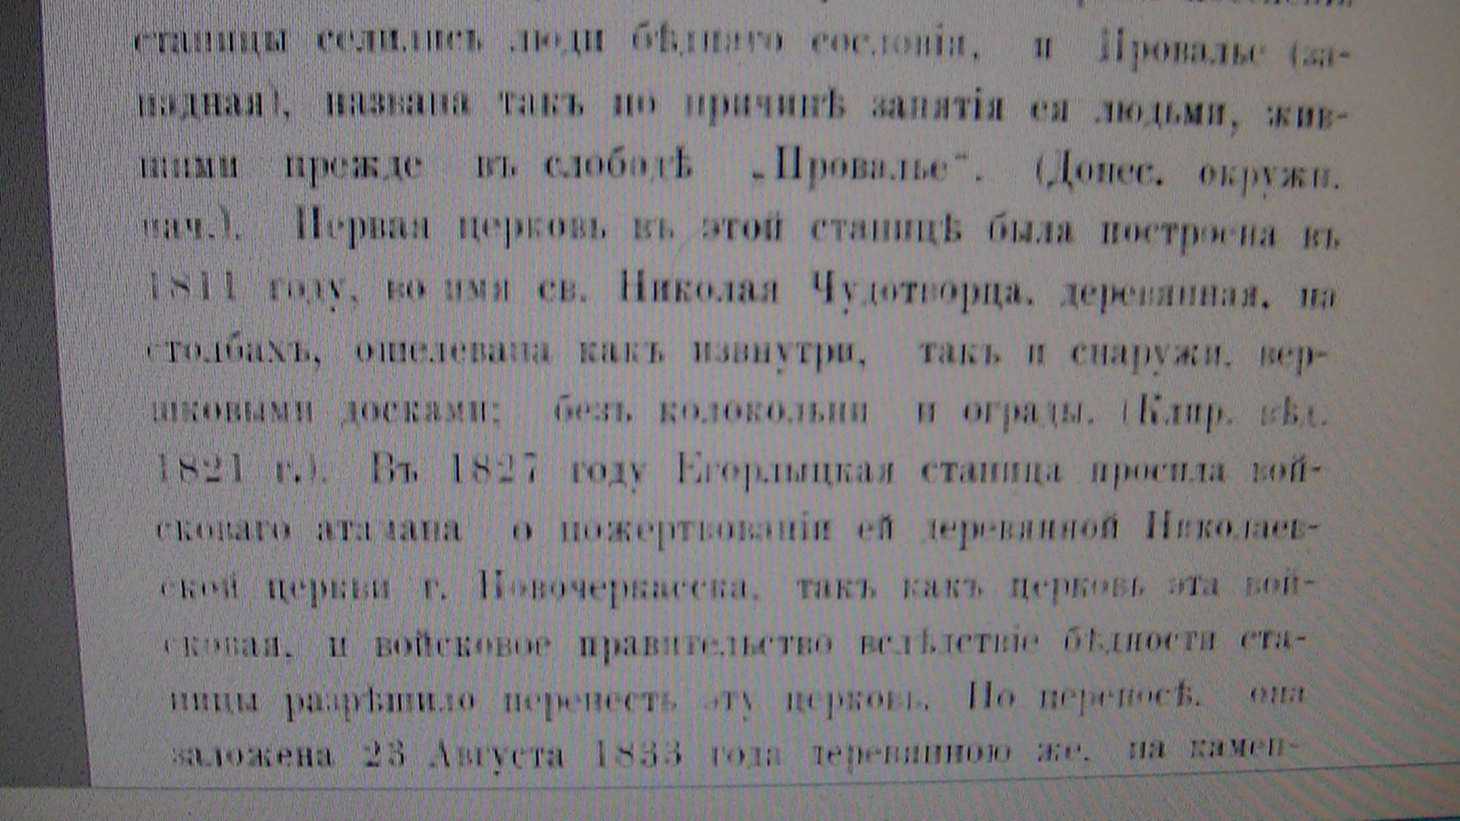

Slide 5
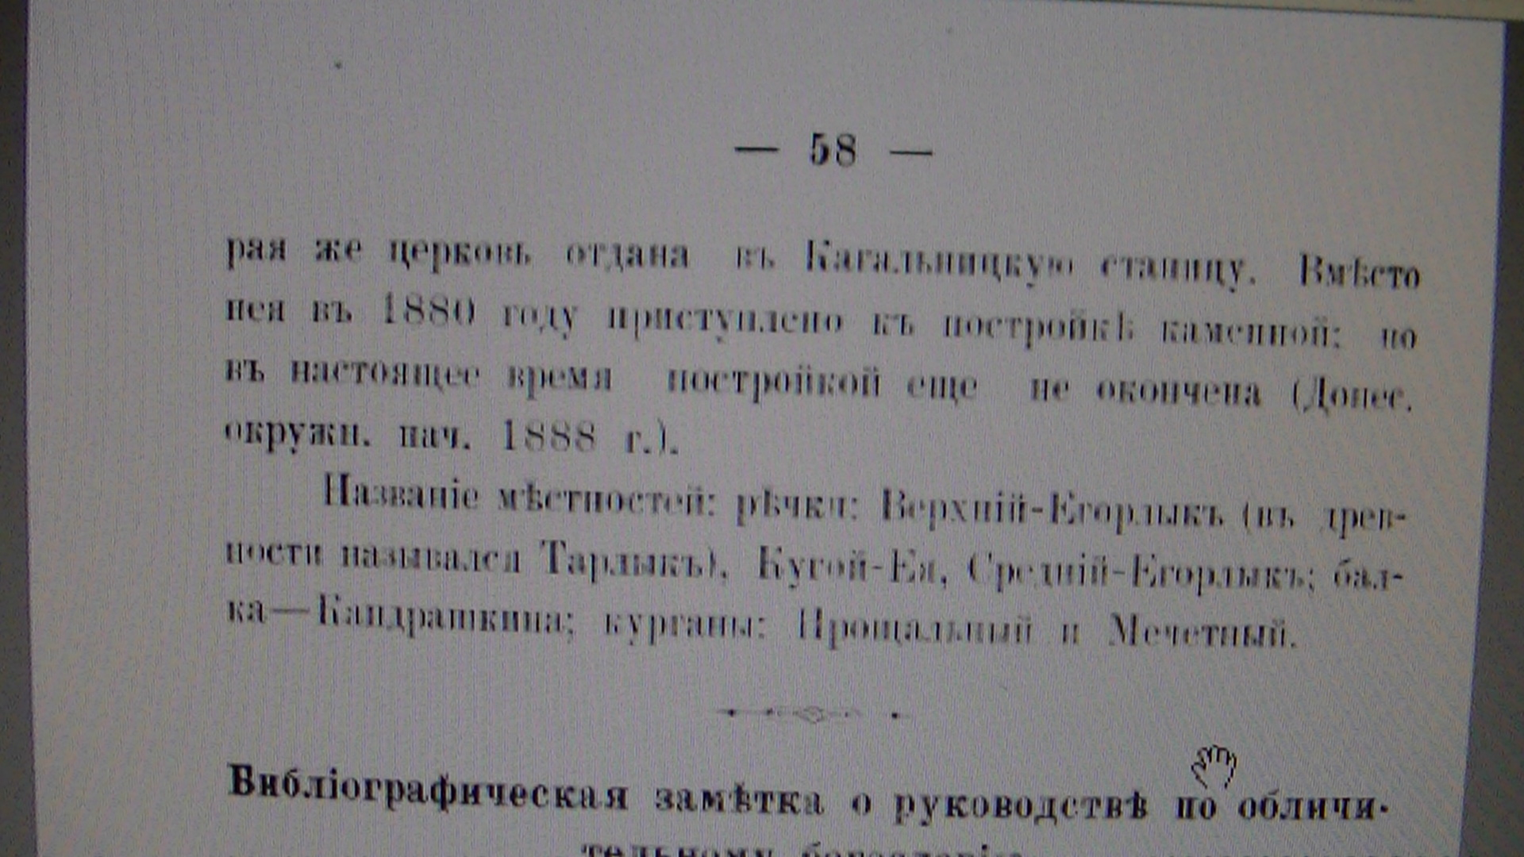
Использование на уроках исторических документов

Slide 6
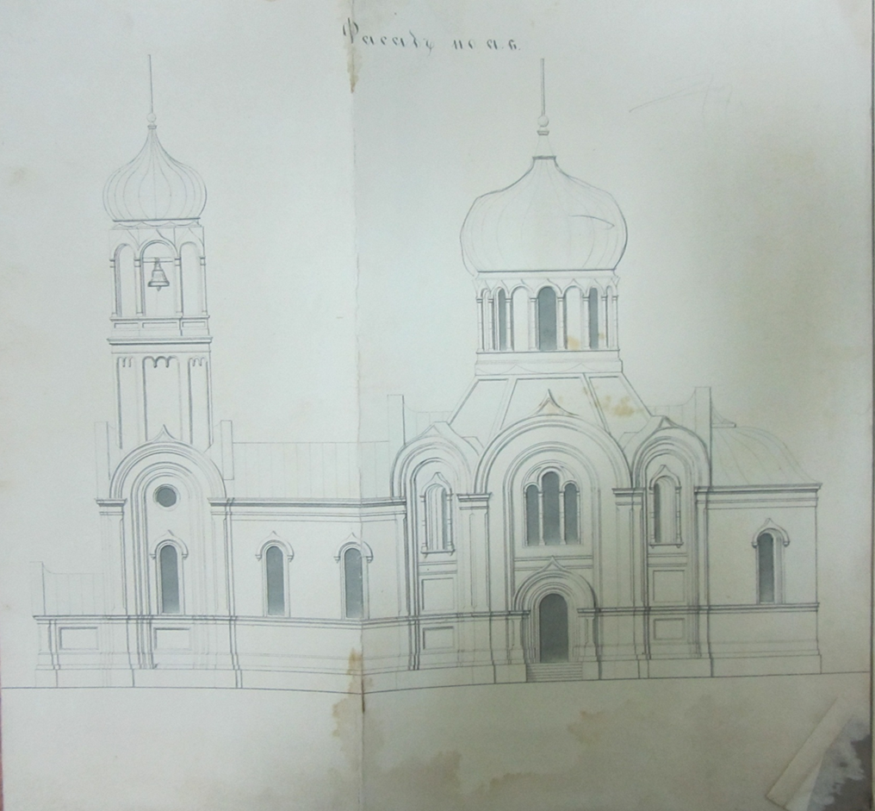
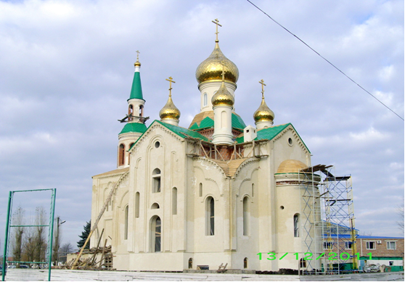
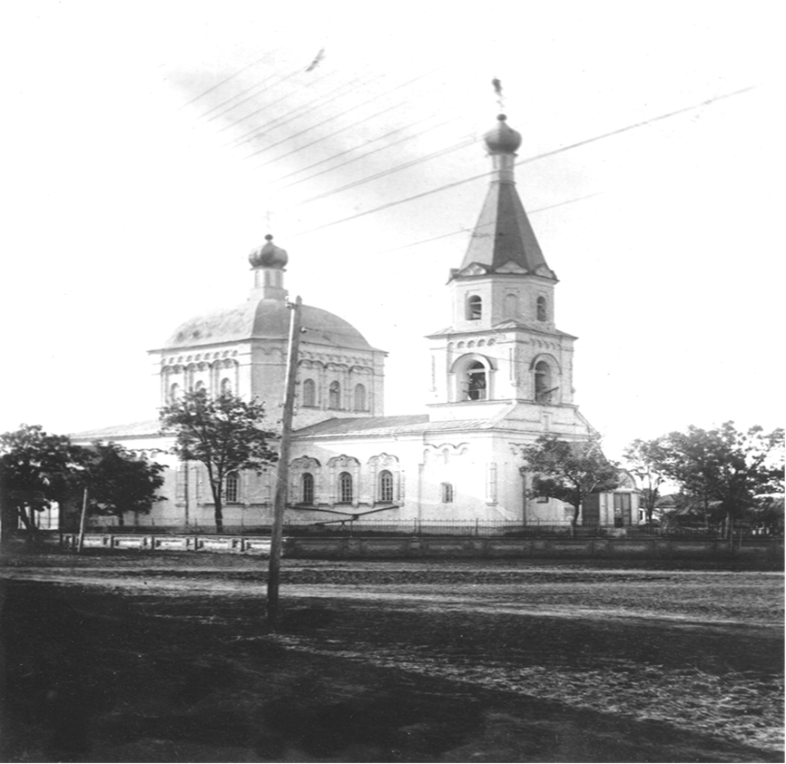
Фото № 6. Новостроящийся Свято-Никольский храм ст. Егорлыкской (декабрь 2011г.)

Slide 7
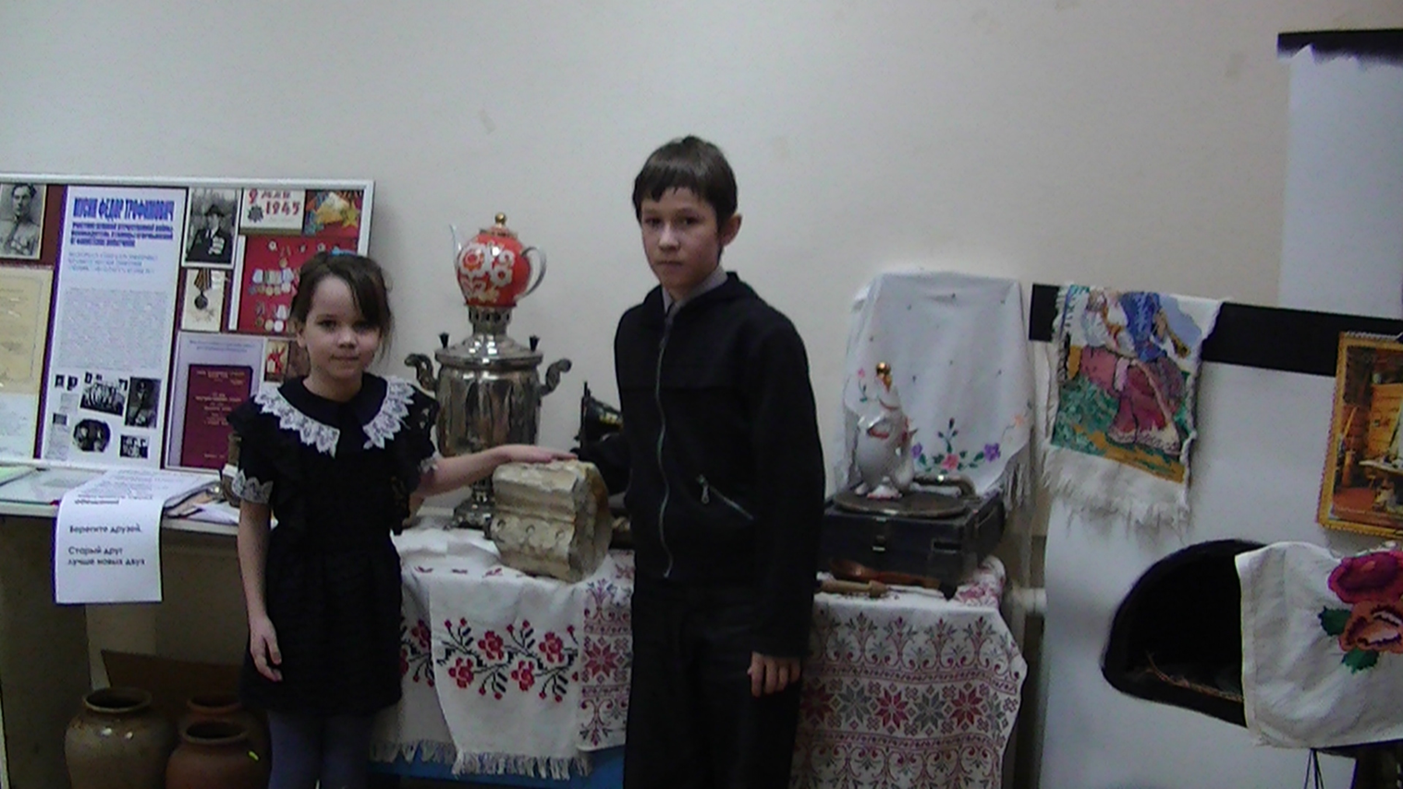
Фрагмент разрушенного храма

Slide 8
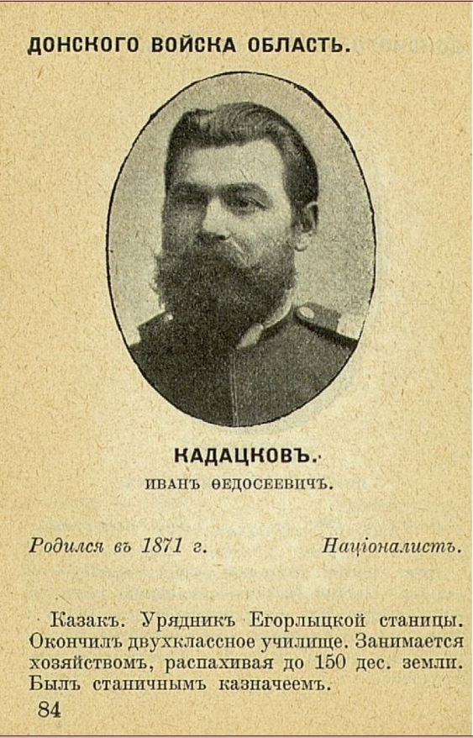
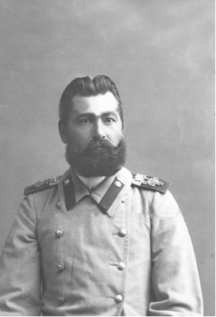
Кадацков И.Ф.
Урядник Егорлыкской станицы.
Депутат IV Государственной Думы 1911г.

Slide 9
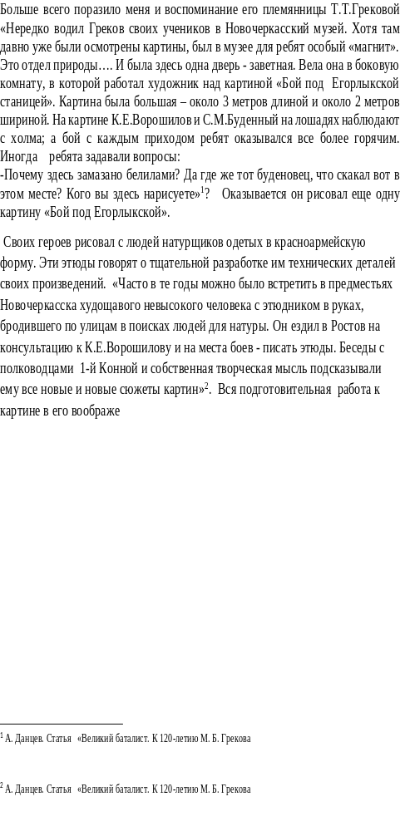
Донской художник М.Б. Греков и ст.Егорлыкская

Slide 10
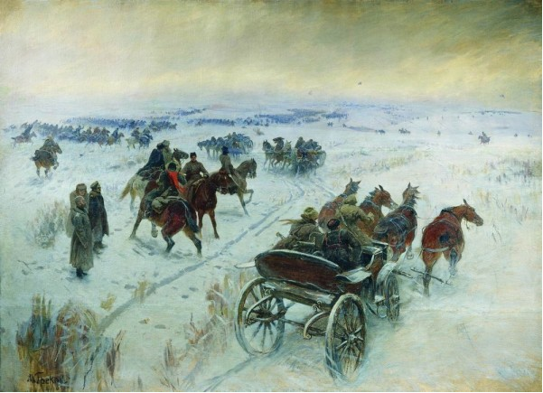
М.Б. Греков «Бой под Егорлыкской»

Slide 11
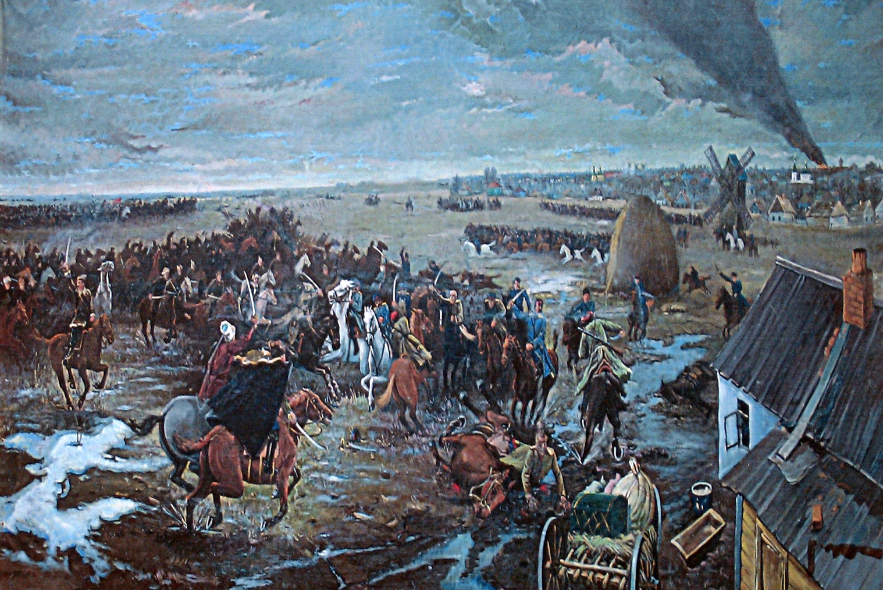
Картина
«Бой у ст.Егорлыкской»
Автор картины М.Б. Греков

Slide 12
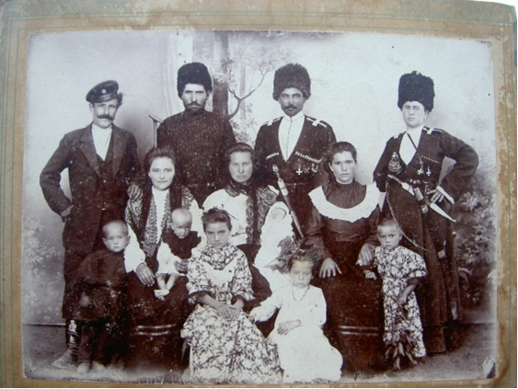
Елена Чоба,станица Роговская Кубанского Казачьего Войска.На фото крайняя справа с наганом.

Slide 13
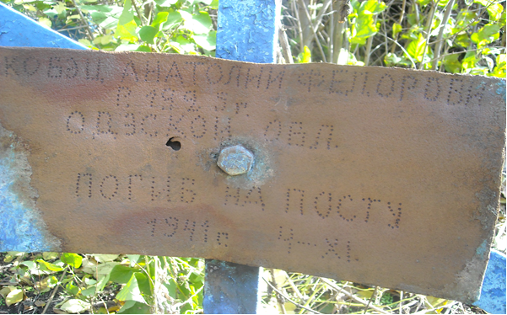
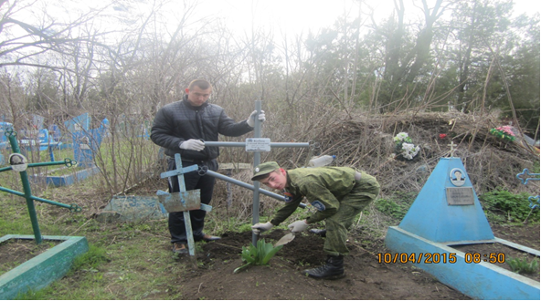
Могила погибшего охранника Кобец А.Ф.- 4.11.1941г.

Slide 14
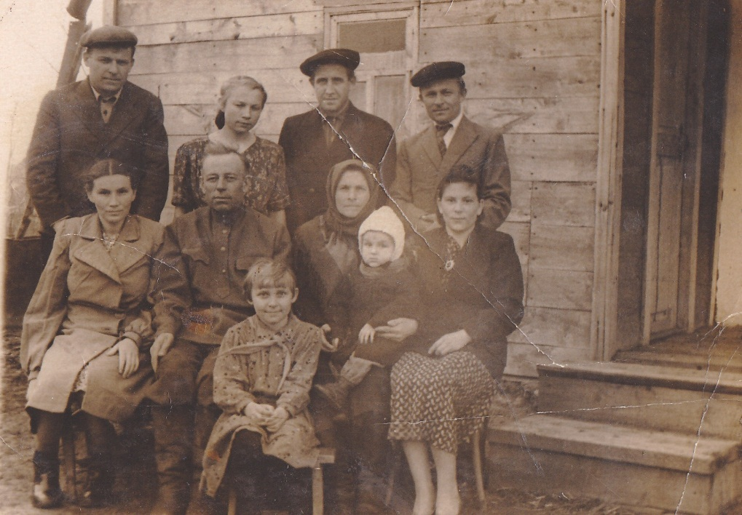

Партизанский отряд
Братья Василий и Алексей Дурноляповы

Slide 15


Slide 16
Зыбытый «котел» лето 1942г
«Фашистские летчики, словно осатанев, весь день бомбили и штурмовали наши части. Мои разведчики доложили, что на отрезке железной дороги Егорлыкская - Сальск немцы организовали оборону фронтом на север и тем самым преградили нашим частям путь отхода на юг. Судя по всему, противник подготовил для нас котел, пробиться из которого будет не так-то просто». Рослый И. П. Последний привал — в Берлине. — М.: Воениздат, 1983.

Slide 17
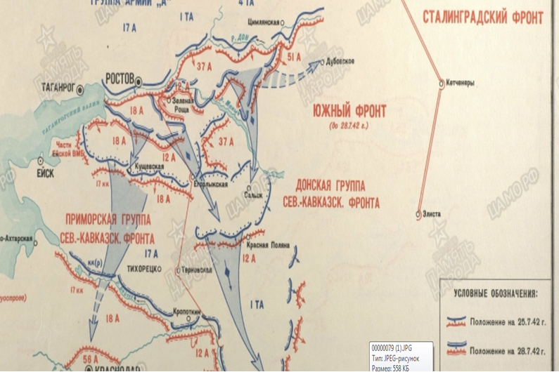
РАССЕКРЕЧЕНО в соответствии с приказом МИНИСТРА ОБОРОНЫ РОССИЙСКОЙ ФЕДЕРАЦИИ от 8 мая 2007 года N181 «

Slide 18
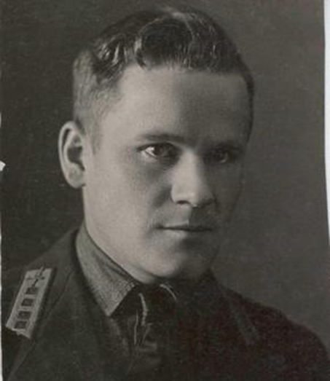
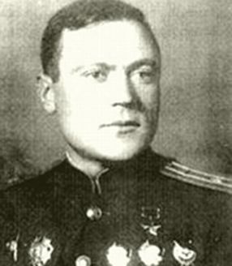
24.Бегун Василий Алексеевич
Дата и место рождения
02 марта 1909 г. Архангельская обл., Мезенский район, д. Погорелая.
Звание: инженер-капитан
Боевой путь: 5 ВА 932 сап Погиб 17.07.1942 г.при бомбардировке аэродрома самолетами противника. ст. Атаман, Ростовская обл., похоронен ст-ца Егорлынская. , юго-западное кладбище
Щиров Сергей Сергеевич родился в селе Акимовка Акимовского района Запорожской области в семье крестьянина. Русский. С 1927 г. жил в Севастополе. Окончил 5 классов и школу ФЗУ при объединении "Крымэнерго". Служил в РККФ с 1932 г. по 1935 г. С 1939 г. в РККА. Окончил Качинскую военную авиационную школу летчиков (1940), мл. лейтенант.Сергей Сергеевич продолжает в 1942г сражается на Южном фронте: с 30 июля по 2августа он сбил еще три самолета — 2 Me-109 и 1 Ю-88. Летчик -ас семь раз успешно штурмовал живую силу в районе Мечетинская — Егорлык. За эти победы Щирова представляют к званию Героя Советского Союза, но получает он орден Ленина.

Slide 19
Выводы
1.О состоянии управления в 37 армии говорят записки генерал-майора Неделина, направленные 29 июля начальнику артиллерии 295 сд полковнику Суворову: «При, почти полном отсутствии артиллерии, Вы не сумели организовать совместный марш пехоты и полковой батареи. Батарея ПА у Вас целый день блудит. Предупреждаю Вас об ответственности. Батарею найти. Примите все меры и сами посылайте на ж\д станцию Прощальная. Не забывайте о своей ответственности. В этот же день крупные силы танков и мотопехоты немцев прорвались в район ст. Мечетинская, обойдя дивизию с фланга».
2. По донесениям 12А - с утра 29.7.1942г противник повел наступление и прорвав фронт обороны 12 армии на рубеже Раково-Таврический, Родники и вошли в Мечетинскую. Следующим пунктом должна быть Егорлыкская, но среди воинских частей неразбериха. 176 сд и танки, в распоряжение 12 Армии не поступали, в районе Егорлыкская и северо-западнее ее нет.
3. В частях армии, особенно в артполках, совершенно отсутствуют боеприпасы. 374 аап и 81 гап, из-за полного отсутствия снарядов (152 мм) отвожу в тыл.
4. В своих мемуарах генерал-полковник К.И.Провалов, бывший в то время командиром 383 сд вспоминает: «При отходе от Ростова очень часто нарушалось управление войсками… Изредка появляющиеся из штарма командиры связи привозили лишь боевые распоряжения. Где противник, сколько его, как дела у соседей? Спросишь нарочного, а он тоже почти ничего не знает. Неорганизованности, за которую приходилось расплачиваться кровью, было предостаточно

Slide 20
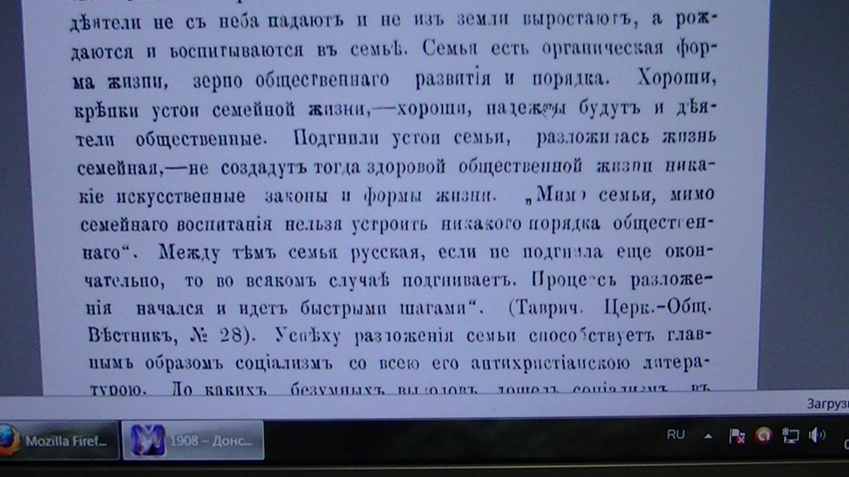
На сколько актуально это высказывание сейчас?

Slide 21
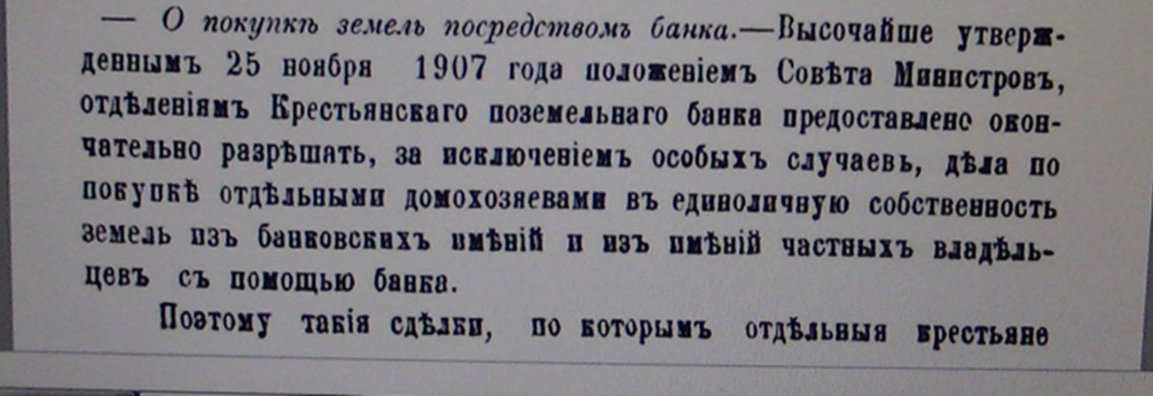
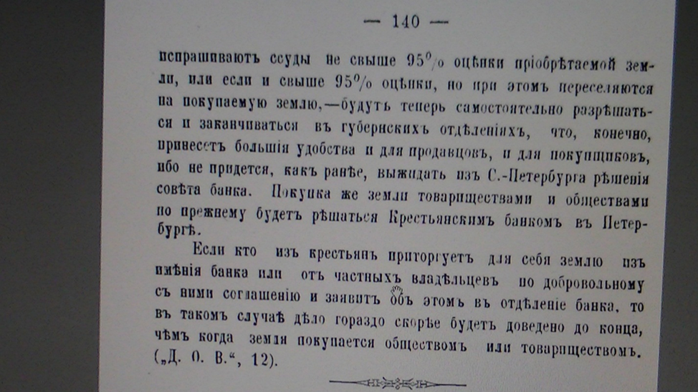

Slide 22
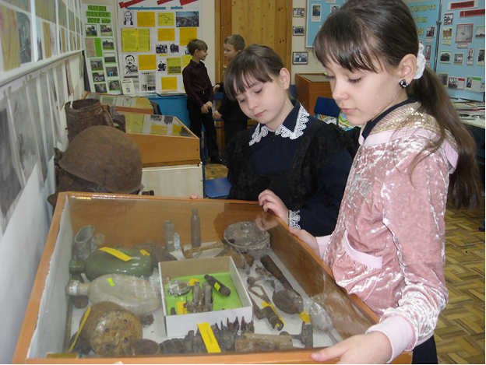
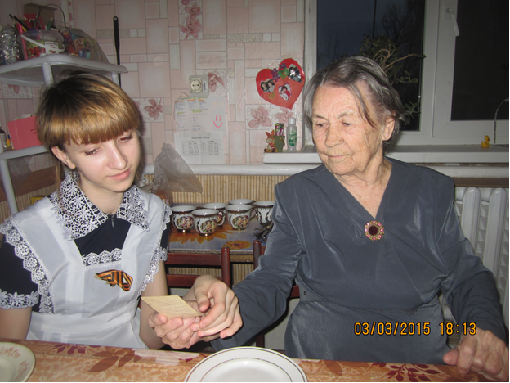
Внеклассная работа
Экскурсия по музею
Встреча с ветераном ВО войны Мавриной К.Я.

Slide 23
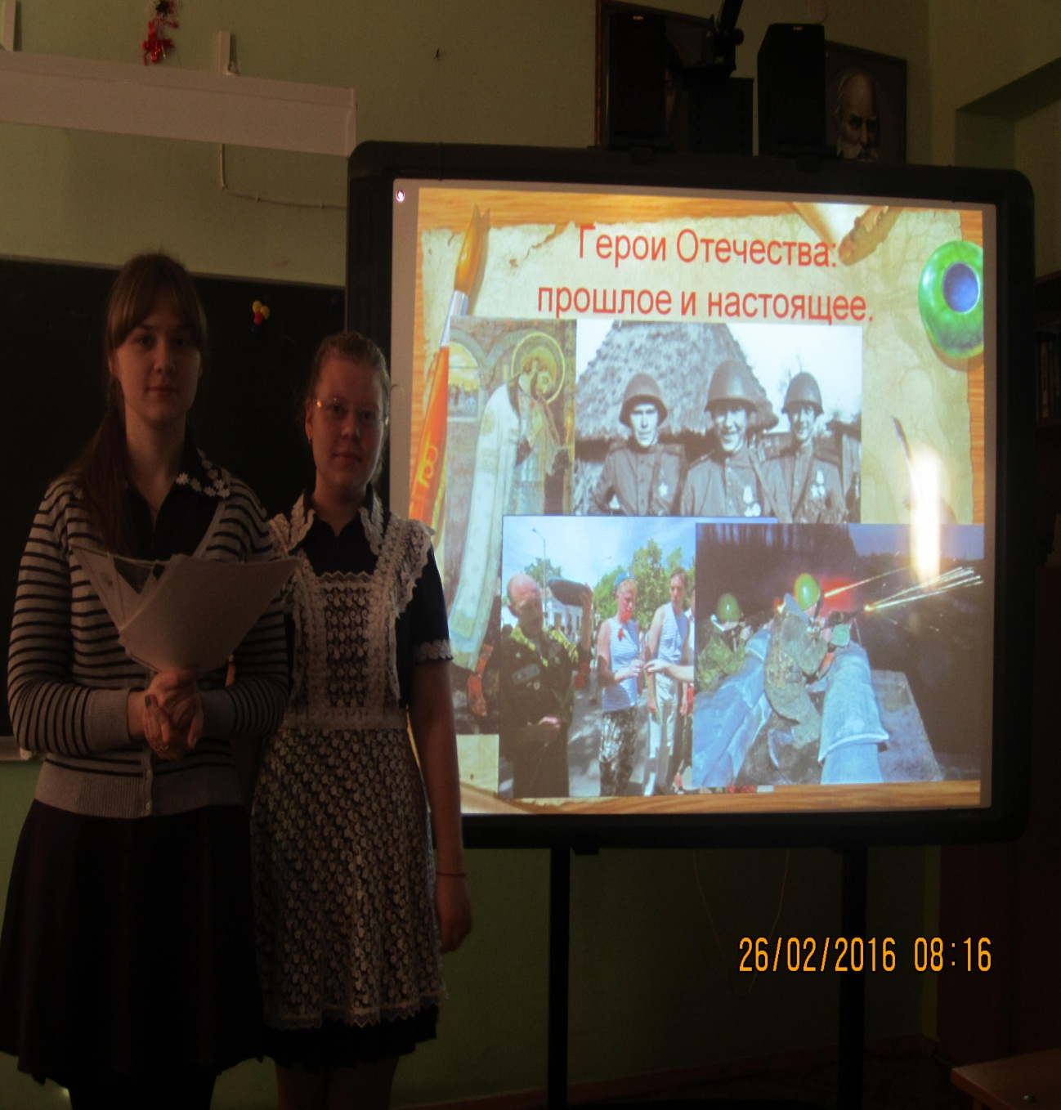
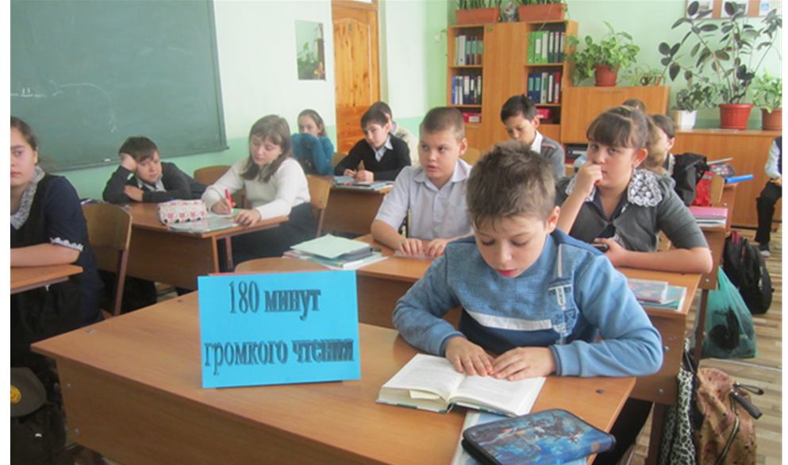

Slide 24
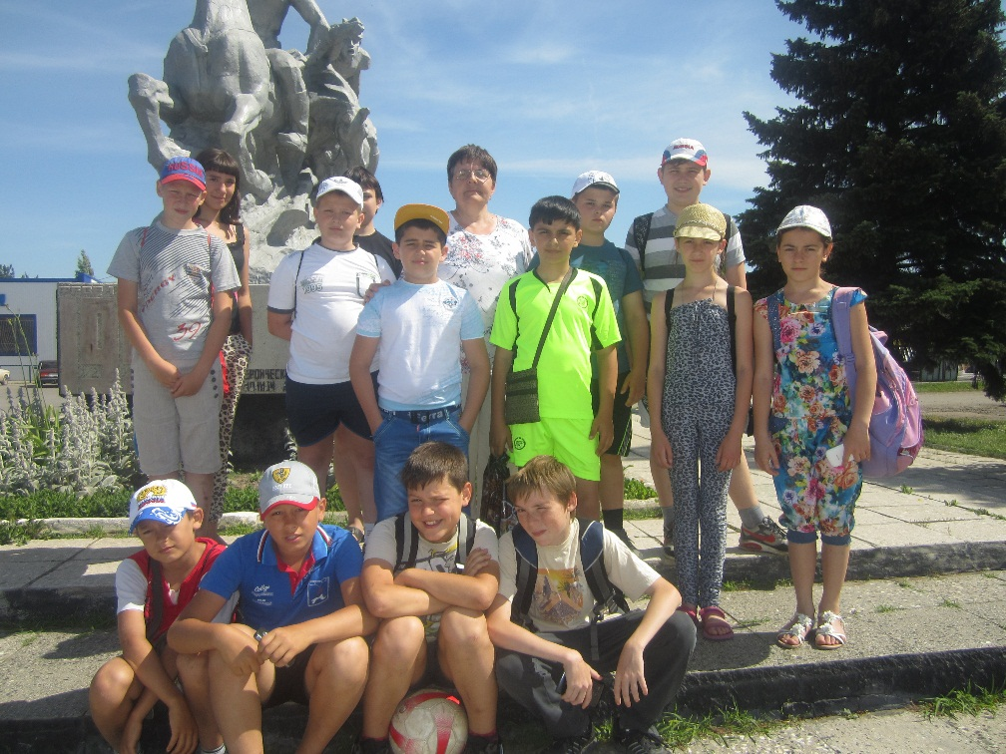
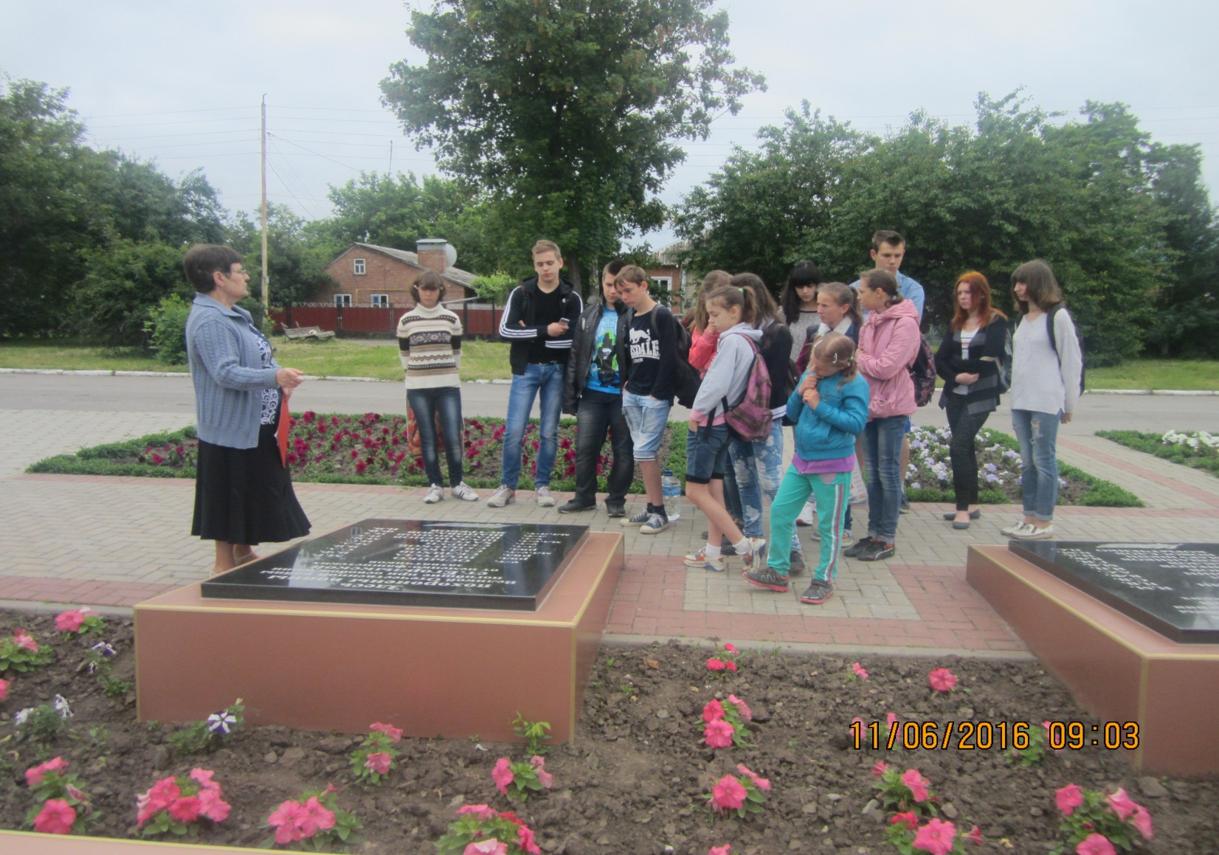
Экскурсии по родной станице

Slide 25
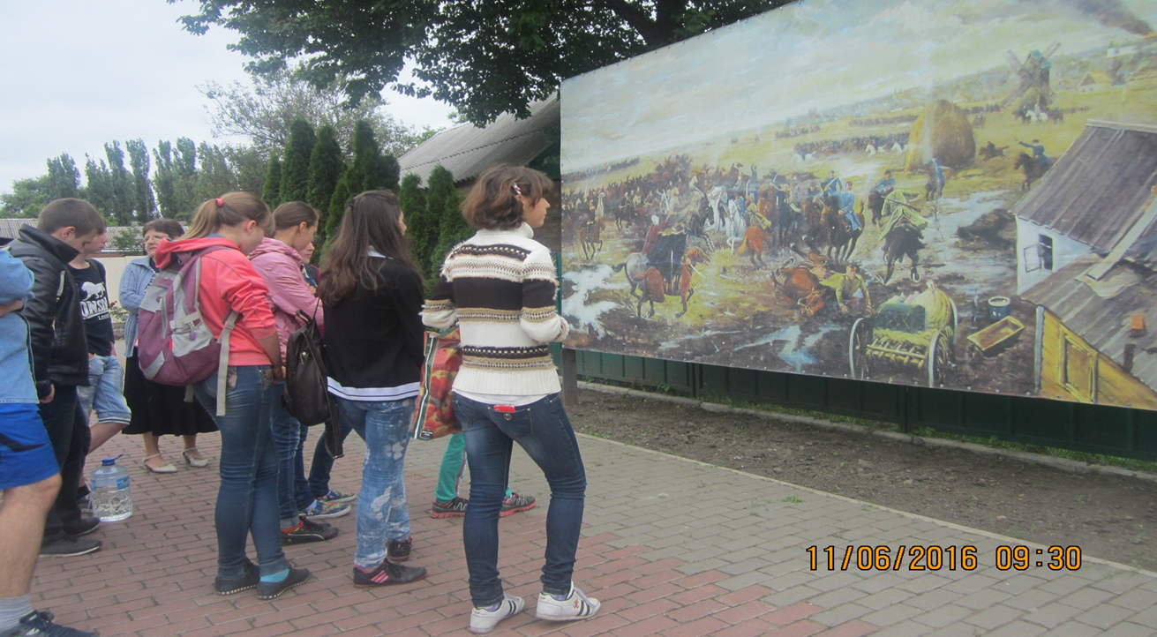

Slide 26

